Slide 1
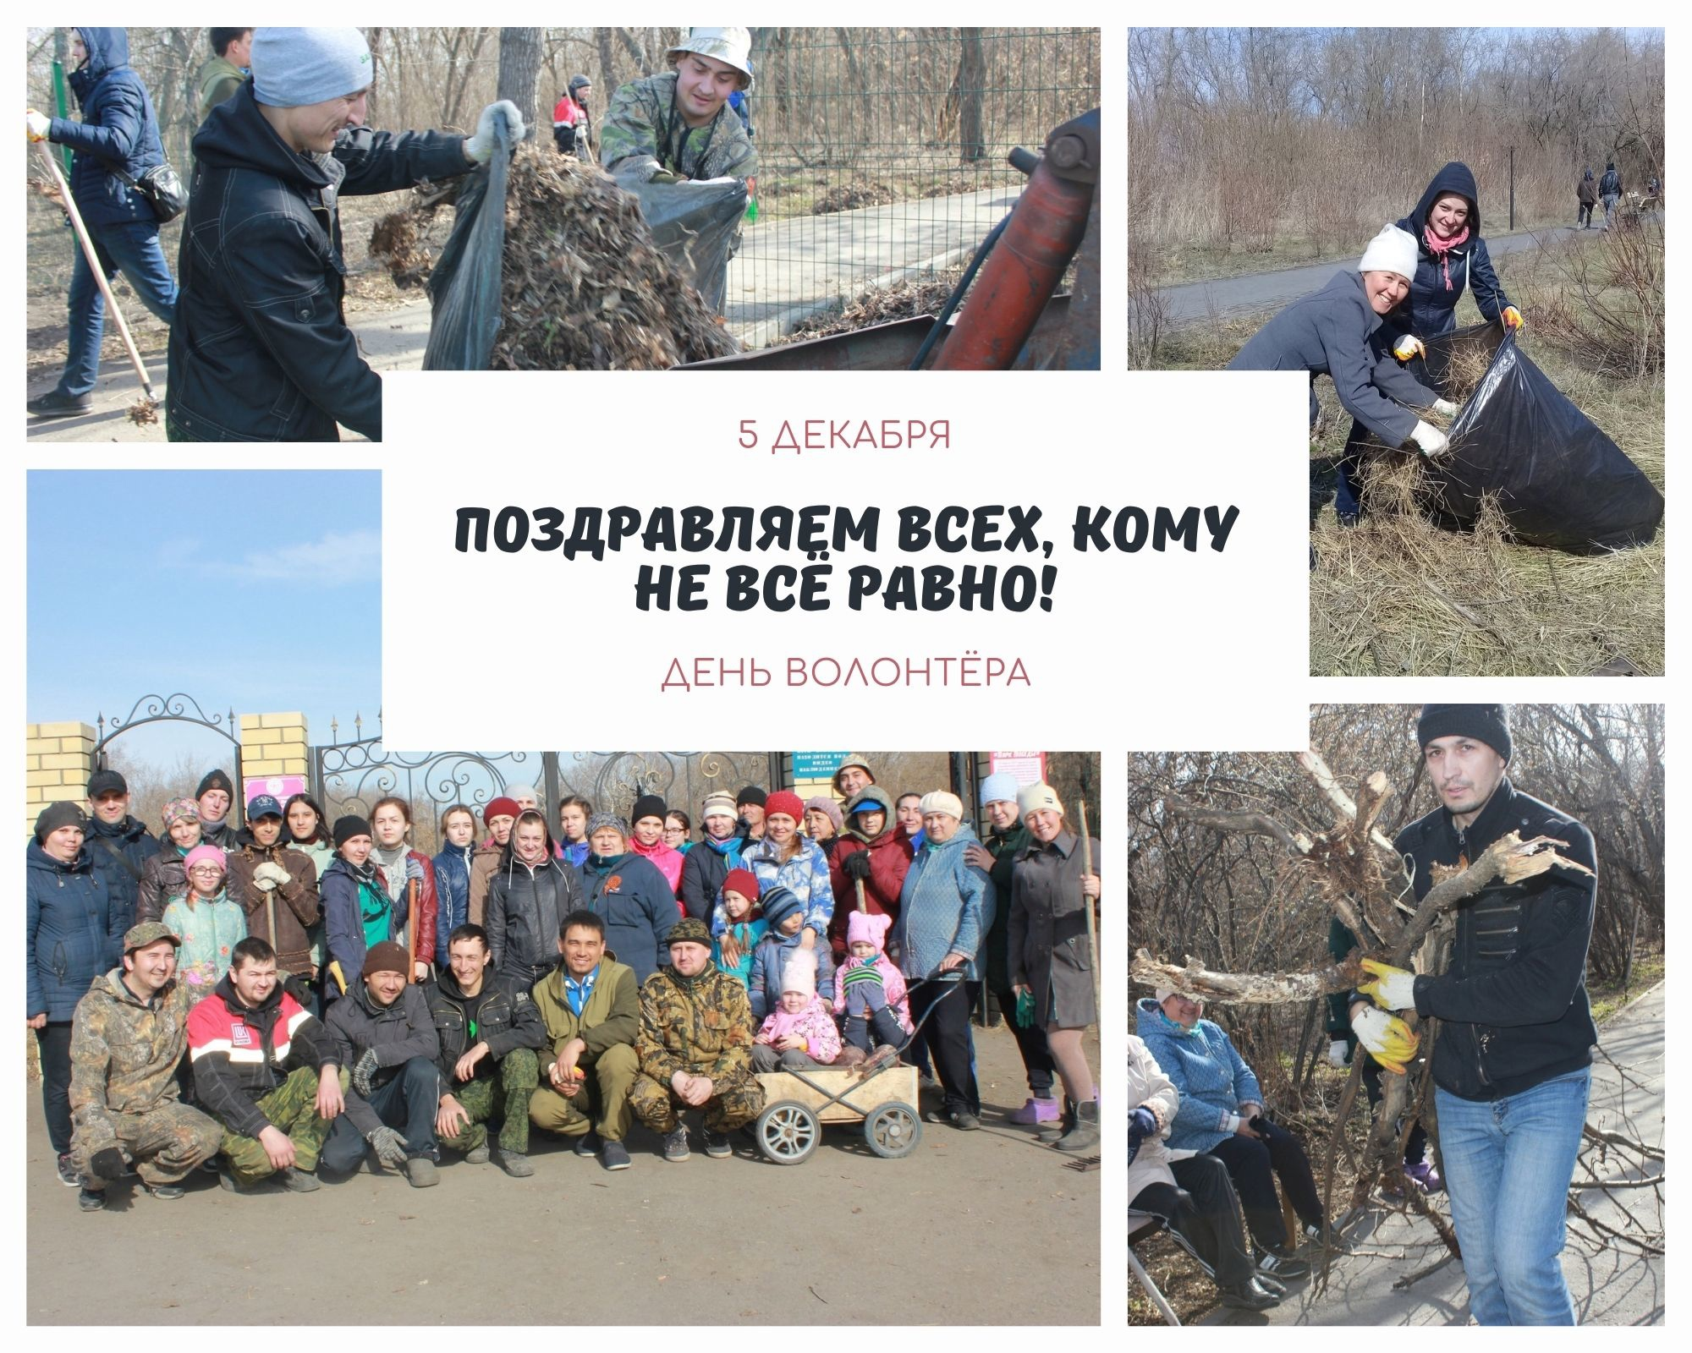

Добровольчество в
МБУ ДО «Альменевский Дом детства и юношества»

Slide 2
Краткое описание волонтерской деятельности
С 27 марта 2021 года на базе МБУ ДО «АДДиЮ» с. Альменево функционирует волонтёрский штаб Альменевского муниципального округа (ранее района).
Также, функционируют в составе штаба волонтёрский отряд из числа школьников – «Максимум» (руководитель - педагог дополнительного образования Дубынина Татьяна Олеговна), юнармейский отряд «Гвардеец» из творческого объединения «Юнармия» (руководитель –педагог дополнительного объединения Сулейманов Вазир яруллович).
Добровольцы принимают участие в мероприятиях, проектах различной направленности.
В области добровольчества МБУ ДО «АДДиЮ» сотрудничает тесно с местными некоммерческими организациями «Родной край» и «Аура».

Slide 3

Целевые группы, с которыми работают наши волонтёры:
- Граждане с ограниченными физическими возможностями;
- Граждане пенсионного возраста;
- Граждане, испытывающие затруднения при самостоятельном передвижении, получении услуги, необходимой информации или при ориентировании в пространстве;
- Малоимущие граждане;
- Многодетные и неполные семьи;
- Студенты и школьники.

Slide 4
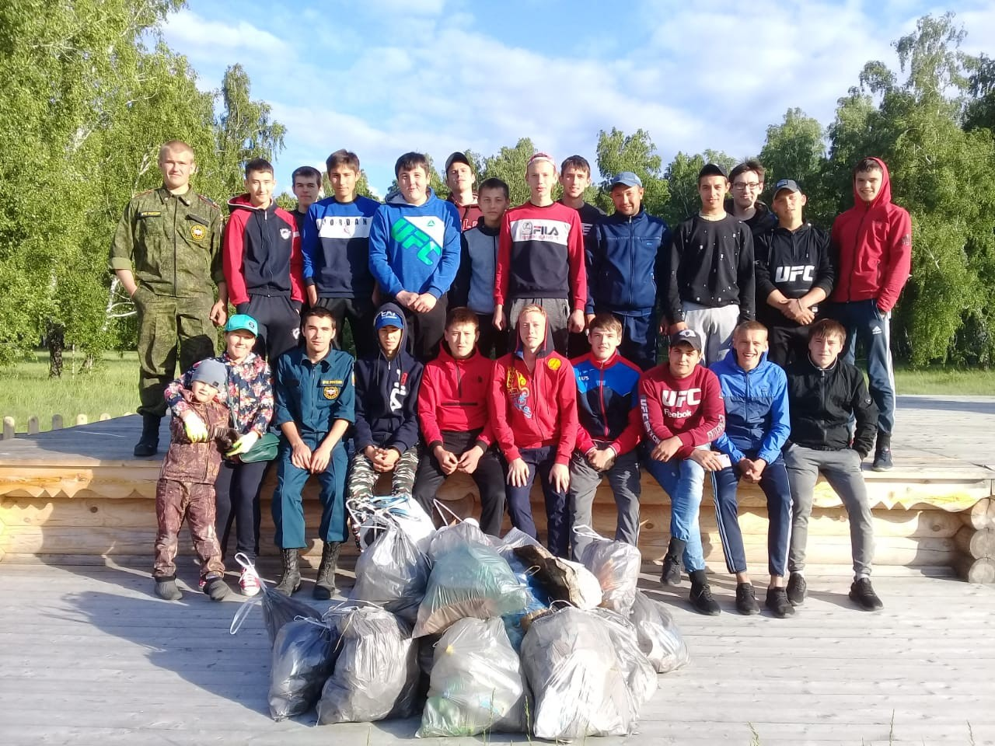
Ежегодная экологичесская акция «Плоггинг» совместно с волонтёрами ГБПОУ «Альменевкий аграрно-технологичекий техникум»

Slide 6


Наши партнеры в сфере добровольчества:
Альменевская Центральная библиотека
Комитет по делам несовершеннолетних
Комплексный центр социального обслуживания населения
Отдел образования Администрации Альменевского района
Прокуратура Альменевского района
Районная газета «Трибуна»
Совет ветеранов Альменевского района
АНО «Аура»
АНО «Родной край»

Slide 7
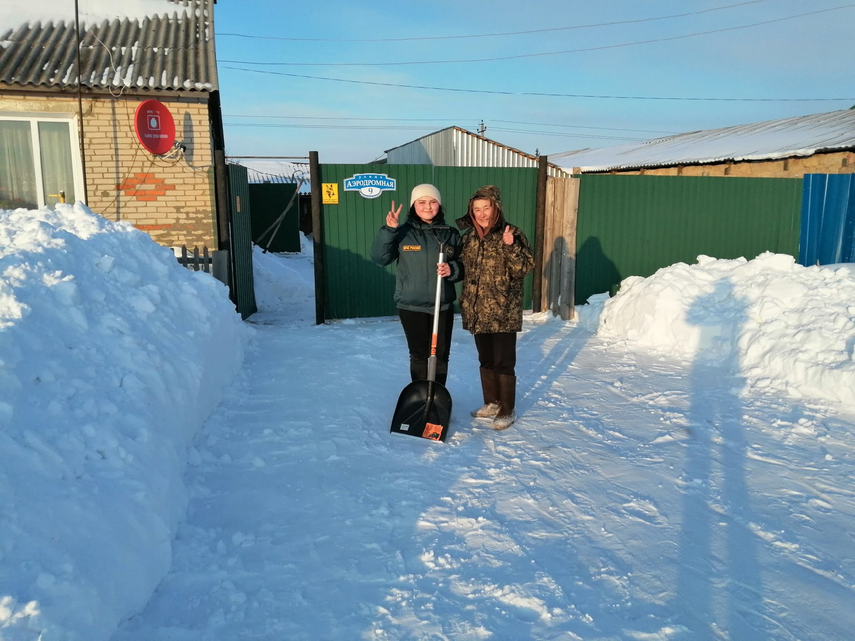
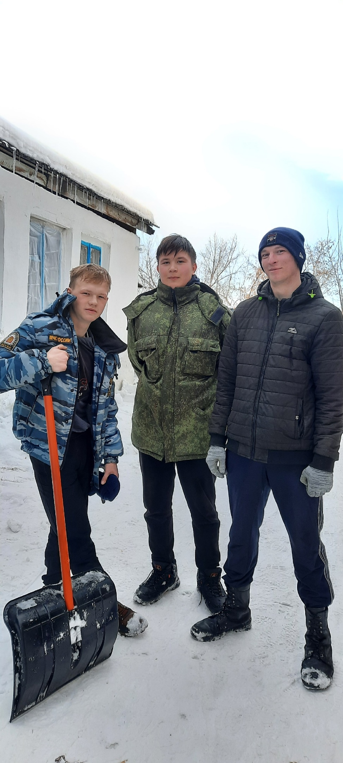
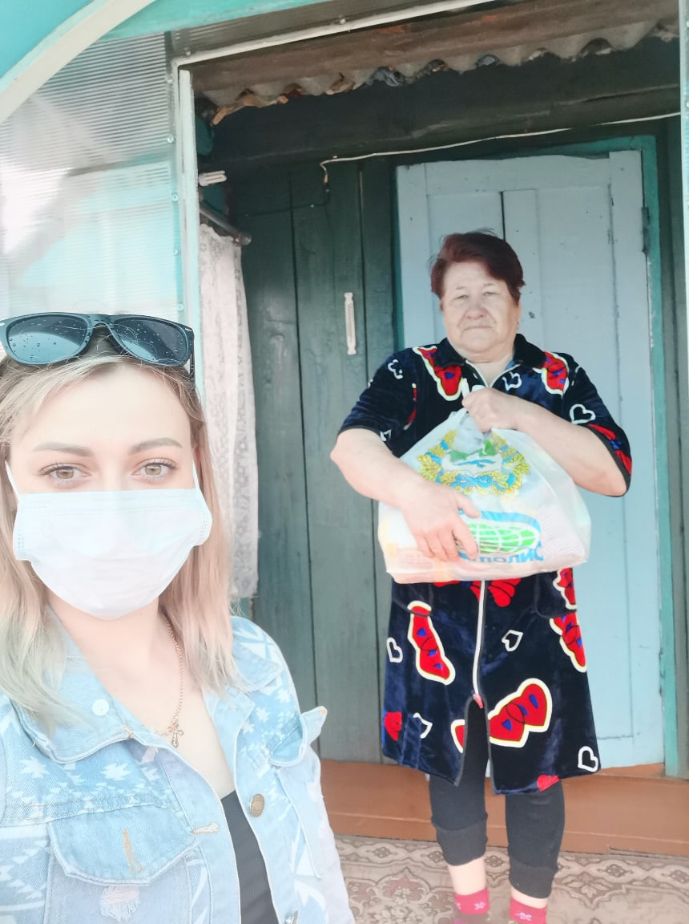
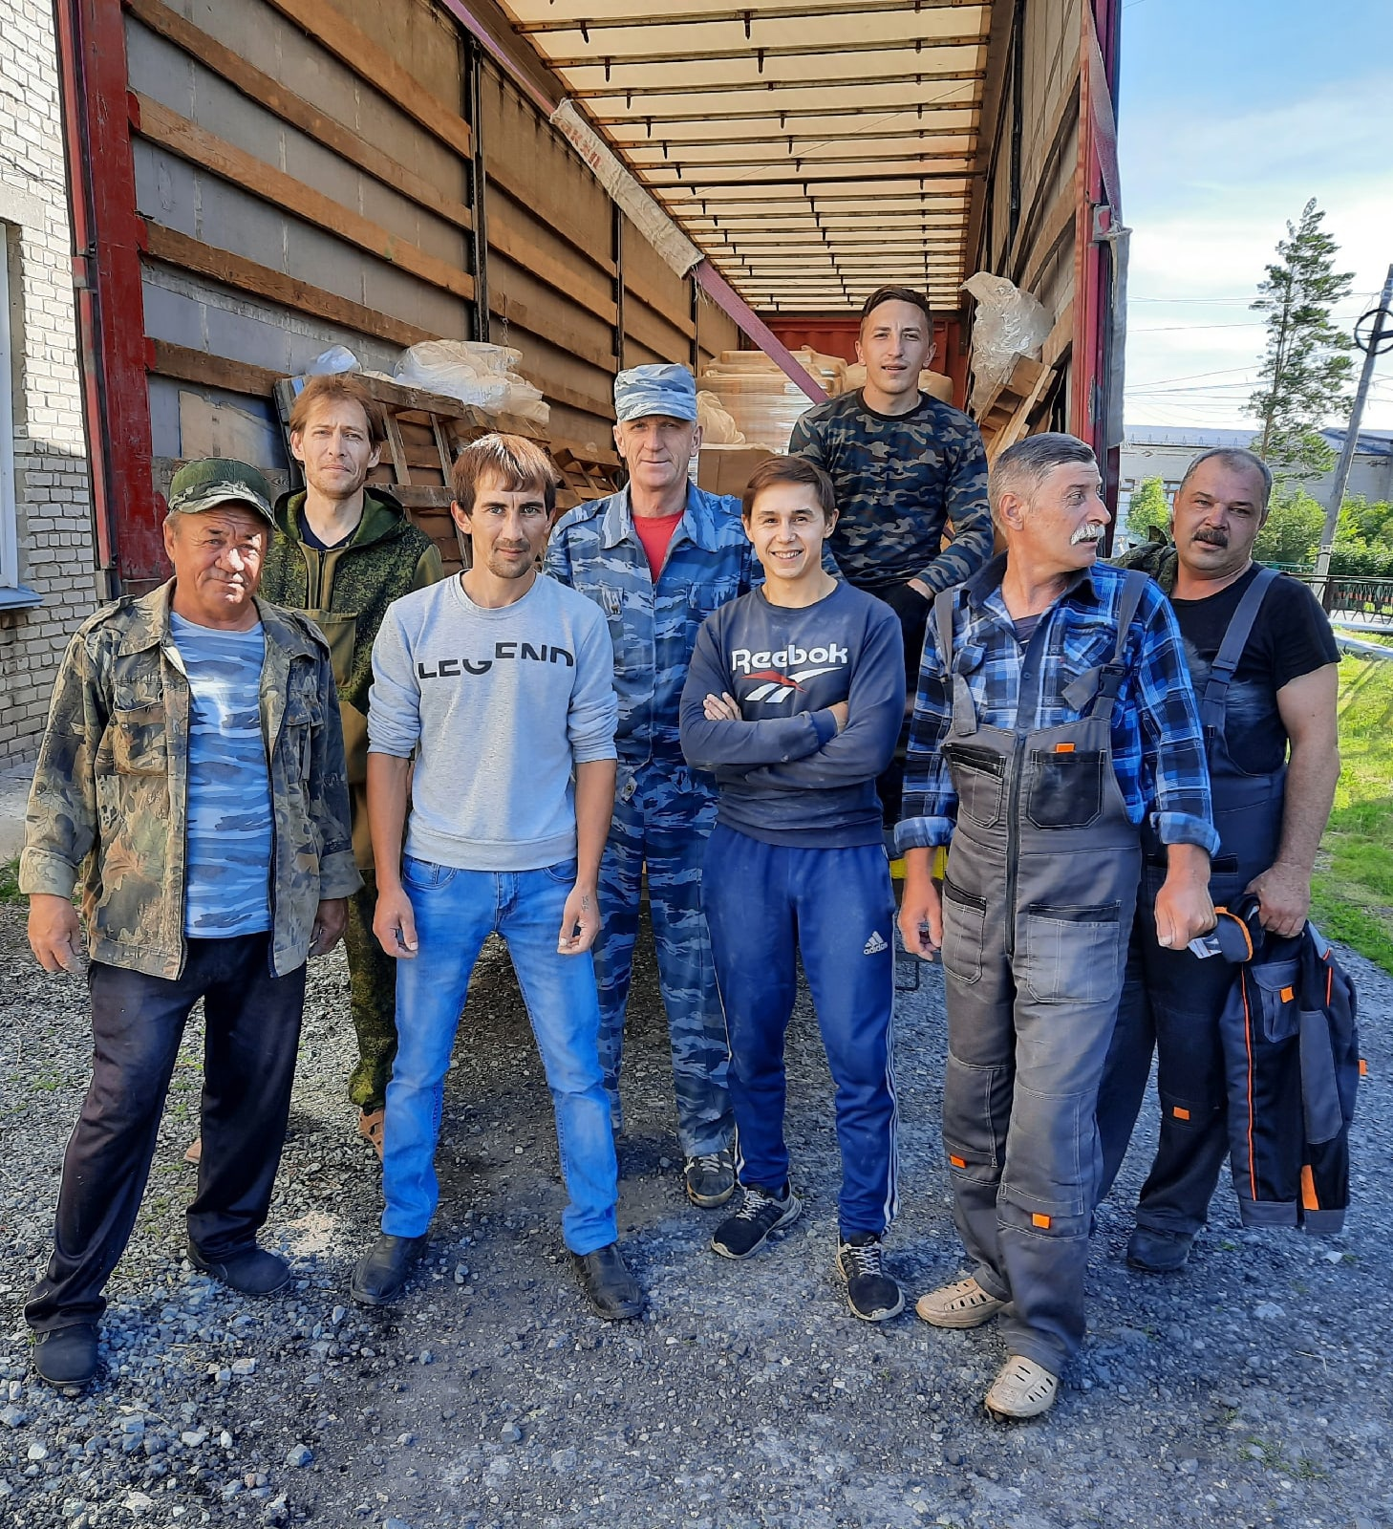
Вставить текст
Участие в ежегодной акции #МыВместе

